Slide 1

ỦY BAN NHÂN DÂN QUẬN 8
TRƯỜNG THCS LÝ THÁNH TÔNG
CHUYÊN ĐỀ 1:
TÌM HIỂU BẢN THÂN VÀ NHỮNG YẾU TỐ
ẢNH HƯỞNG ĐẾN VIỆC CHỌN HƯỚNG HỌC,
CHỌN NGHỀ CỦA BẢN THÂN

Slide 2

NỘI DUNG 1:
Cơ sở khoa học và các nguyên tắc
của việc chọn hướng học, chọn nghề.

Slide 3

CÂY NGHỀ NGHIỆP
Công việc ổn định
Môi trường
làm việc tốt
Được nhiều người
tôn trọng
Cơ hội việc làm
Lương cao
Giá trị
nghề nghiệp
Sở thích
Khả năng
Cá tính

Slide 4
KẾT LUẬN 1.1. CHỌN HƯỚNG HỌC,
CHỌN NGHỀ CÓ CƠ SỞ KHOA HỌC
Chọn hướng học, chọn nghề có cơ sở khoa học là chọn hướng học, chọn nghề trên cơ sở:
Khả năng của bản thân;
Sở thích của bản thân;
Cá tính của bản thân;
Giá trị nghề nghiệp của bản thân;
Thể lực, sức khỏe của bản thân;
Các yếu tố ảnh hưởng đến bản thân trong việc chọn nghề
( TTrTDLĐ, sự phát triển KTXH…)

Slide 5
Ra quyết định
MÔ HÌNH LẬP KẾ HOẠCH NGHỀ
Bản thân
Thị trường tuyển dụng
HIỂU
Đánh giá
Xác định mục tiêu
Những tác động/ ảnh hưởng
Thực hiện

Slide 6
KẾT LUẬN 1.2.
Bốn nguyên tắc chọn hướng học, chọn nghề.
Chọn hướng học, chọn nghề phù hợp với sở thích bản thân;
Chọn hướng học, chọn nghề phù hợp với khả năng bản thân;
Chọn những nghề nằm trong kế hoạch phát triển KTXH và
xã hội có nhu cầu TDLĐ cao;
Phù hợp với hoàn cảnh riêng của gia đình.
Muốn chọn hướng học, chọn nghề phù hợp, cần phải tiến hành:
- Ba bước tìm hiểu: 1/ Bản thân; 2/ Thị trường tuyển dụng lao động;
3/ Những yếu tố ảnh hưởng đến bản thân trong việc chọn hướng học,
chọn nghề;
Bốn bước hành động: 1/ Xác định mục tiêu; 2/ Ra quyết định;
3/ Thực hiện quyết định; 4/ Đánh giá quyết định có tốt hay không?

Slide 7
Nội dung cần ghi nhớ:
Chọn hướng học, chọn nghề theo “rễ” và
4 nguyên tắc chọn nghề.

Slide 8


NỘI DUNG 2: Nhận thức bản thân

Slide 9


Slide 10

MÔ HÌNH CHÌA KHÓA XÂY DỰNG KẾ HOẠCH NGHỀ NGHIỆP
Em là ai
Em đang đi về đâu?
Làm sao đi được đến nơi em muốn?

Slide 11
Trắc nghiệm
trong hướng nghiệp

Slide 12
Trắc nghiệm là gì
Trong tư vấn Hướng nghiệp, trắc nghiệm là một công cụ (thông thường là một bộ câu hỏi) được tư vấn viên sử dụng nhằm giúp người được tư vấn hiểu thêm về bản thân họ.
Notes:
Công cụ nhanh; không có nghĩa là cách duy nhất
Tốt để bắt đầu một cuộc tư vấn
Giúp đỡ học sinh nào mắc cỡ, không giỏi ăn nói có chuyện để nói

Slide 13
Mục tiêu sử dụng trắc nghiệm
Giúp người được tư vấn hiểu rõ hơn về bản thân: Sở thích, khả năng, cá tính, giá trị
Giúp người được tư vấn nhận ra những lỗ hổng trong nhận thức bản thân
Notes:
Biết mình là ai
Biết mình đang có gap gì, gap đó từ đâu ra (thiếu trải nghiệm, thiếu suy ngẫm, thiếu hướng dẫn nghề nghiệp)

Slide 14
Lợi và hại của trắc nghiệm
Lợi:
Nhanh
Sử dụng được với số lượng đông, phù hợp với tư vấn nhóm
Người được tư vấn thích
Hại:
Bị lạm dụng
Sử dụng không đúng phương pháp
Người được tư vấn dựa dẫm vào kết quả để làm quyết định

Slide 15

Hoạt động: Làm trắc nghiệm cá nhân

Slide 16
Làm bài test Holland
Đánh dấu X vào ô vuông trước mỗi câu mà bạn thấy phù hợp với mình. Đừng suy nghĩ quá nhiều khi lựa chọn câu trả lời
Thời gian hoàn thành: 15 phút
Mỗi ô được đánh dấu sẽ tính là 1 điểm, không phải điểm cao là làm giỏi mà phải lựa chọn theo đúng suy nghĩ bản thân
Tính tổng lựa chon theo từng nhóm và điền vào ô “Tổng lựa chọn”
Ghi ra 3 mã của 3 nhóm có điểm cao nhất

Slide 17
Lý thuyết Mật Mã Holland
1. Nếu 1 người chọn được công việc phù hợp với tính cách của họ, thì họ sẽ dễ dàng phát triển và thành công trong nghề nghiệp
2. Hầu như ai cũng có thể được xếp vào một trong sáu kiểu tính cách
3. Có 6 loại môi trường tương ứng với 6 kiểu người nói trên

Slide 18
Trắc nghiệm Mật mã Holland
Thích
làm việc
với dữ liệu, con
số, có khả năng làm
việc văn phòng, thống kê;
thực hiện các công việc đòi hỏi chi tiết, tỉ mỉ, cẩn thận hoặc làm theo hướng dẫn của
người khác
Nghiệp vụ
Thích
làm với
những vật
cụ thể, máy móc,
dụng cụ, cây cối, con vật,
hoặc các hoạt động
ngoài trời
KĨ THUẬT
Thích
làm việc với con
Người, có khả năng tác động, thuyết phục, thể hiện, lãnh đạo hoặc quản lí các mục tiêu của tổ chức,
các lợi ích kinh tế
Thích
quan sát, tìm
tòi, khám phá,
học hỏi, điều tra, phân tích, đánh giá hoặc giải quyết
vấn đề
QUẢN LÍ
NGHIÊN CỨU
Thích
làm việc
cung cấp hoặc
làm sáng tỏa thông tin, thích giúp đỡ, huấn luyện, chữa trị hoặc chăm sóc sức khỏe cho người khác; có khả năng về ngôn ngữ
Có
khả năng
nghệ thuật,
sáng tác, trực giác
và thích làm việc trong
các tình huống không có kế hoạch trước như dùng trí tưởng tượng và
sáng tạo
XÃ HỘI
Nghệ thuật
Notes:
Lan va Giang làm hoạt động giới thiệu sử dụng trắc nghiệm mật mã Holland

Slide 19
NHÓM KỸ THUẬT
Kỹ sư ô tô
Kỹ sư chế tạo máy
Kỹ sư ngành tự động hóa
Kỹ sư nông lâm ngư nghiệp
Kỹ sư công nghệ thông tin
Bác sỹ
Thợ điện
Thợ may
Thợ cơ khí…

Slide 20
NHÓM NGHIÊN CỨU
NHÀ SINH VẬT HỌC
NHÀ HÓA HỌC…
NHA SỸ, DƯỢC SỸ.
BÁC SỸ
GIÁO VIÊN
GIẢNG VIÊN
…

Slide 21
NHÓM NGHỆ THUẬT
CA SỸ, NHÀ VĂN
NV quảng cáo
Thiết kế đồ họa, Thiết kế thời trang
Kiến trúc sư
Họa sỹ
THợ điêu khắc, THợ thủ công mỹ nghệ , Thợ kim hoàn ,Thợ gốm
Đầu bếp…

Slide 22
Nhóm xã hội
Giáo viên
Tư vấn viên
Tham vấn tâm lý
Bác sỹ
Điều dưỡng
NV công tác xã hội
NV lễ tân
...

Slide 23
Nhóm quản lý:
Quản lý khách sạn
Giám đốc
Sỹ quan quân đội
Quản lý giáo dục
…

Slide 24
Nhóm nghiệp vụ
Kế toán, Kiểm toán viên
NV Văn thư ,NV lưu trữ
NV nhân sự
Luật sư, Thư ký, Thủ thư
NV bưu điện
NV lễ tân
NV ngân hàng

Slide 25


Slide 26
Kết luận:
Tư vấn hướng nghiệp chỉ mang tính hướng dẫn, học sinh phải tự chịu trách nhiệm chính trong việc đưa ra quyết định chọn hướng học, chọn nghề phù hợp.

Slide 27
Nhóm 1: Nhóm kỹ thuật (R)
Nhóm 2: Nhóm nghiên cứu (I)
Nhóm 3: Nhóm nghệ thuật (A)
Nhóm 4: Nhóm xã hội (S)
Nhóm 5: Nhóm quản lý (E)
Nhóm 6: Nhóm nghiệp vụ (C)

Slide 28
Trò chơi:
Tìm 3 mã phù hợp cho mỗi nghề sau:
VD: nghề tư vấn sinh viên SCE

Slide 29
SỰ KẾT HỢP CỦA 3 MÃ
Nghề Tư Vấn Sinh Viên
SCE
S: giúp đỡ, hỗ trợ sinh viên
C: quản lý hồ sơ và sắp xếp hồ sơ theo trình tự hợp lý
E: quản lý thời gian, quản lý dự án, lên ý tưởng cho dự án

Slide 30
1. Bác sỹ
2. GV thể dục
3. GV dạy văn
4. Thiết kế thời trang
5. Kế toán
6. Kiến trúc sư
IRS
2. SRC
3. SAC
4. AER
5. CES
6. IRA

Slide 31
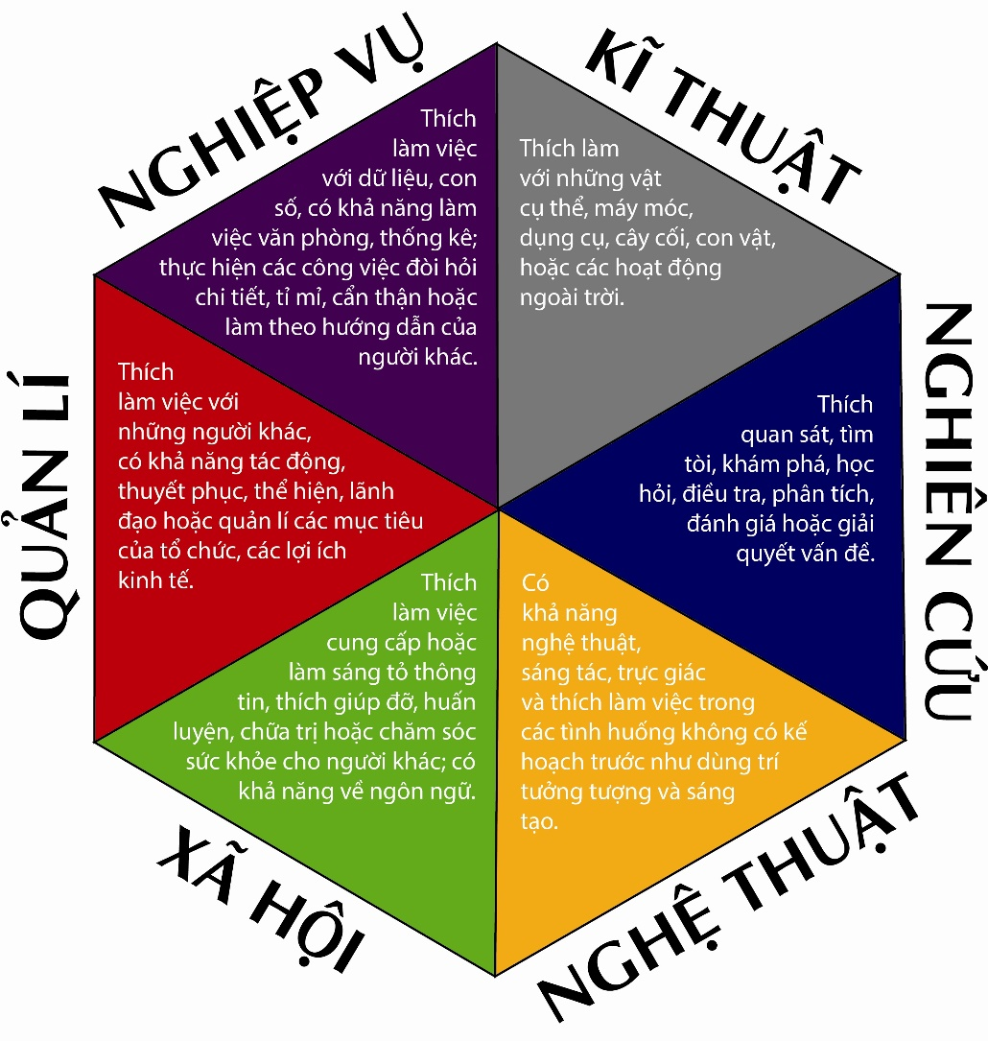
Trường Hợp Đặc Biệt
Notes:
Lan va Giang làm hoạt động giới thiệu sử dụng trắc nghiệm mật mã Holland

Slide 32
NỘI DUNG 3:
Những yếu tố ảnh hưởng đến việc chọn hướng học,
chọn nghề.

Slide 33
Thể lý
LÝ THUYẾT HỆ THỐNG
Niềm tin
Những yếu tố cá nhân ảnh hưởng đến việc chọn hướng học, chọn nghề
Sở thích
Sự tự tin
HIEN
Sức khỏe
HIỆN TẠI
Khả năng
Cá tính
Giới tính
TƯƠNG LAI
QUÁ KHỨ
Tôi
Tuổi
Giá trị
Dân tộc
Kiến thức về thế giới nghề

Slide 34
Giáo dục
Toàn cầu hóa
LÝ THUYẾT HỆ THỐNG
Truyền thống
Bạn bè
Những yếu tố xã hội ảnh hưởng đến việc chọn hướng học, chọn nghề
Nhóm dân tộc
Thị trường tuyển dụng
Địa điểm địa lý
HIỆN TẠI
HIEN
Trường học
Cộng đồng
Làng xóm, xã, huyện, tỉnh
TƯƠNG LAI
Tình trạng kinh tế, xã hội của gia đình
QUÁ KHỨ
Tôi
Gia đình

Slide 35
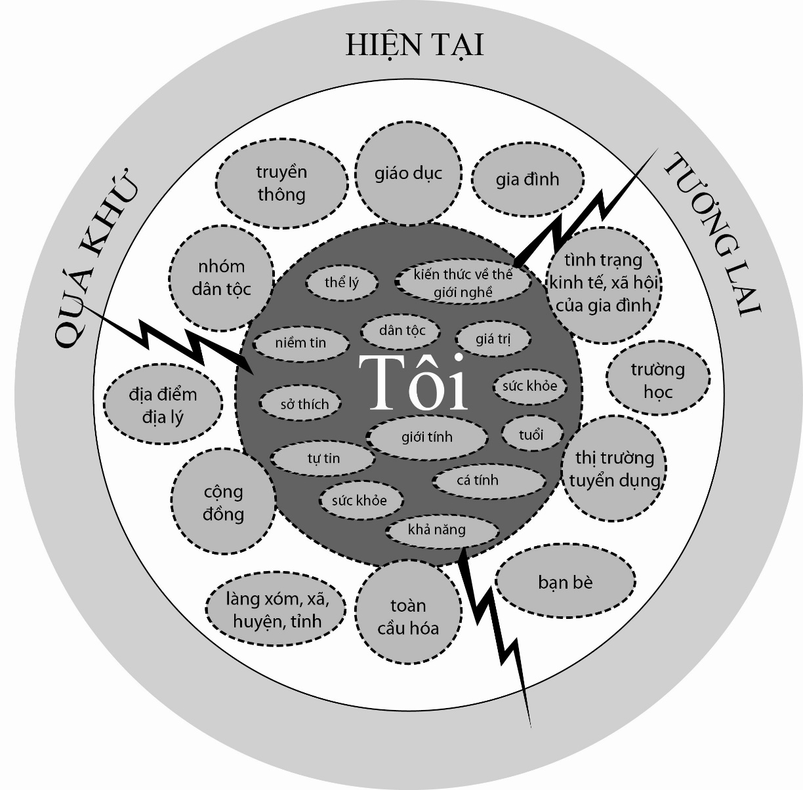
Lý thuyết Hệ thống

Slide 36
LÝ THUYẾT HỆ THỐNG
Các yếu tố trong lý thuyết hệ thống đều có nguy cơ bị tác động bởi định kiến và khuôn mẫu giới trong việc chọn hướng học, chọn nghề của học sinh.

Slide 37
KẾT LUẬN
Lý thuyết hệ thống rất quan trọng vì con người chúng ta không sống độc lập một mình. Chúng ta luôn tương tác với môi trường chung quanh và bị ảnh hưởng rất nhiều bởi những yếu tố từ môi trường ấy, trong đó, tác động có ảnh hưởng trực tiếp tới việc chọn hướng học, chọn nghề của các em chính là truyền thống nghề nghiệp, hoàn cảnh gia đình và yếu tố kinh tế xã hội ở nơi các em đang sinh sống.

Slide 38
Theo kế hoạch phát triển kinh tế của nước ta từ nay đến năm 2020, các ngành nghề mũi nhọn là:
- Cơ khí – điện tử
- Công nghệ thông tin
- Công nghệ sinh học
- Công nghệ xây dựng và vật liệu xây dựng mới
- Công nghệ hóa thực phẩm …

Slide 39
KẾT LUẬN CHUNG
Nhận thức bản thân
1. Tìm hiểu bản thân để biết được “Em là ai?” trong 4 lĩnh vực: Sở thích, khả năng, cá tính và giá trị nghề nghiệp;
2. Tìm hiểu hoàn cảnh gia đình, tình hình kinh tế xã hội ở địa phương, trong nước và quốc tế có liên quan đến việc chọn hướng học, chọn nghề để biết được “Em đang ở đâu?”;
3. Tìm hiểu và xác định mong muốn, ước mơ, mục tiêu nghề nghiệp của bản thân để biết được “Em mong muốn trở thành người như thế nào?”.

Slide 40
Hai bài học rút ra
1. Chọn nghề là chọn cho mình một tương lai.
2. Chọn hướng học, chọn nghề phù hợp sẽ đem lại “những quả chín ngọt ngào” trong lao động nghề nghiệp của mỗi chúng ta sau này.
Vì vậy, ngay từ bây giờ, mỗi chúng ta hãy luôn tự tìm hiểu bản thân và những yếu tố ảnh hưởng đến việc chọn hướng học, chọn nghề của mình để tự mình có thể trả lời được các câu hỏi:

Slide 41
1. Em là ai?
2. Em đang ở đâu?
3. Em muốn trở thành người như thế nào trong tương lai?
Từ đó có hướng phấn đấu, rèn luyện trong học tập, lao động để đạt được ước mơ nghề nghiệp của mình.

Slide 42
Thông tin về 50 trường trung học, cao đẳng nghề trong Thành phố Hồ Chí Minh

Slide 43
THÔNG TIN VỀ TUYỂN DỤNG
http://www.vietnamworks.com/
http://www.kiemviec.com/
http://www.timviecnhanh.com/
http://www.chonviec.com/
http://www.dubaonhanluchcmc.gov.vn/
THÔNG TIN VỀ TUYỂN SINH
http://namsaigon.edu.vn/News_SinhVien/chitiet-1192.html

